Slide 1
Земля — планета Сонячної системи
Підготувала:
Учениця 5 класу
Мельник Катерина

Slide 2
Обертання Землі навколо Сонця
Шлях руху Землі (а також інших планет) навколо Сонця називається орбітою, вона має еліпсоподібну форму. Перигей — найменша відстань орбіти від Сонця ( км). Апогей — найбільша відстань орбіти від Сонця ( км). Чим далі від Сонця перебуває Земля, тим меншою є її швидкість, чим ближче — тим швидкість є більшою. Через величезну відстань до Сонця ця різниця у швидкості на Землі не відчувається.

Slide 3
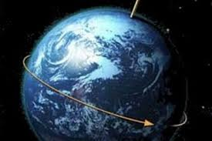
Обертання Землі навколо своєї осі
Вісь Землі — це уявна лінія, навколо якої відбувається обертання нашої планети. Північний іПівденний полюси — це дві протилежні точки поверхні Землі, через які проходить уявна вісь. Коло, рівновіддалене від полюсів, називається екватором. Екватор поділяє Землю на Північну таПівденну півкулі. Земна вісь на півночі спрямована на Полярну зірку. Земля обертається навколо своєї осі із заходу на схід. Проміжок часу, за який Земля робить повний оберт навколо своєї осі,— доба (24 години). У ході обертання інтенсивність сонячного світла й тепла змінюється протягом доби — відбувається зміна дня і ночі. Уранці сонце сходить на сході, а ввечері заходить на заході.

Slide 4
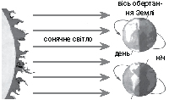
Зміна дня і ночі

Slide 5
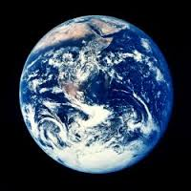
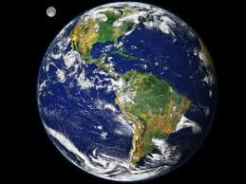
Форма та розміри Землі
Земля має кулясту форму, трохи сплющену з полюсів. Радіус Землі — 6370 км, довжина кола на екваторі — 40 тис. км.

Slide 6
Зміна пір року
Земля робить повний оберт навколо Сонця за 365 діб 5 годин 48 хвилин 46 секунд. Цей період називаєтьсяроком. За кожні чотири роки із «зайвих» шести годин набирається один день, який приєднують до лютого (29 лютого); такий рік називається високосним.

Slide 7
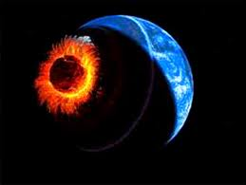
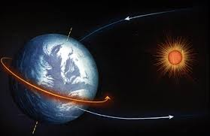
Земля рухається рівномірно зі швидкістю 30 км/с. На одному боці орбіти наша планета нахилена до Сонця своєю північною частиною — Сонце освітлює Північну півкулю; у цей час у Північній півкулі — літо, у Південній — зима.

Slide 8
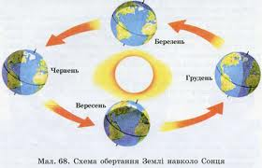
У Північній півкулі існують особливі дні: 21 березня — день весняного рівнодення, тривалість дня дорівнює тривалості ночі. 22 червня — день літнього сонцестояння, найдовший день у році. 23 вересня — день осіннього рівнодення, тривалість дня дорівнює тривалості ночі. 22 грудня — день зимового сонце-стояння, найкоротший день у році.

Slide 9
Дякую за увагу!

